Slide 1
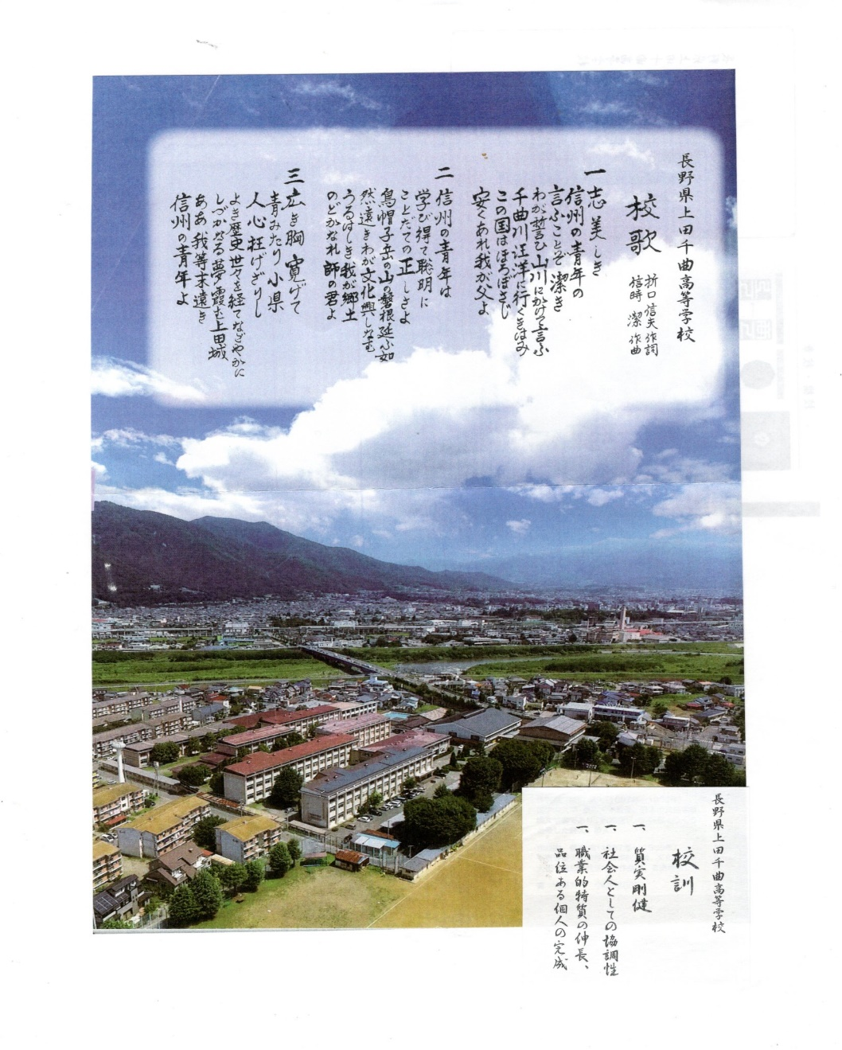
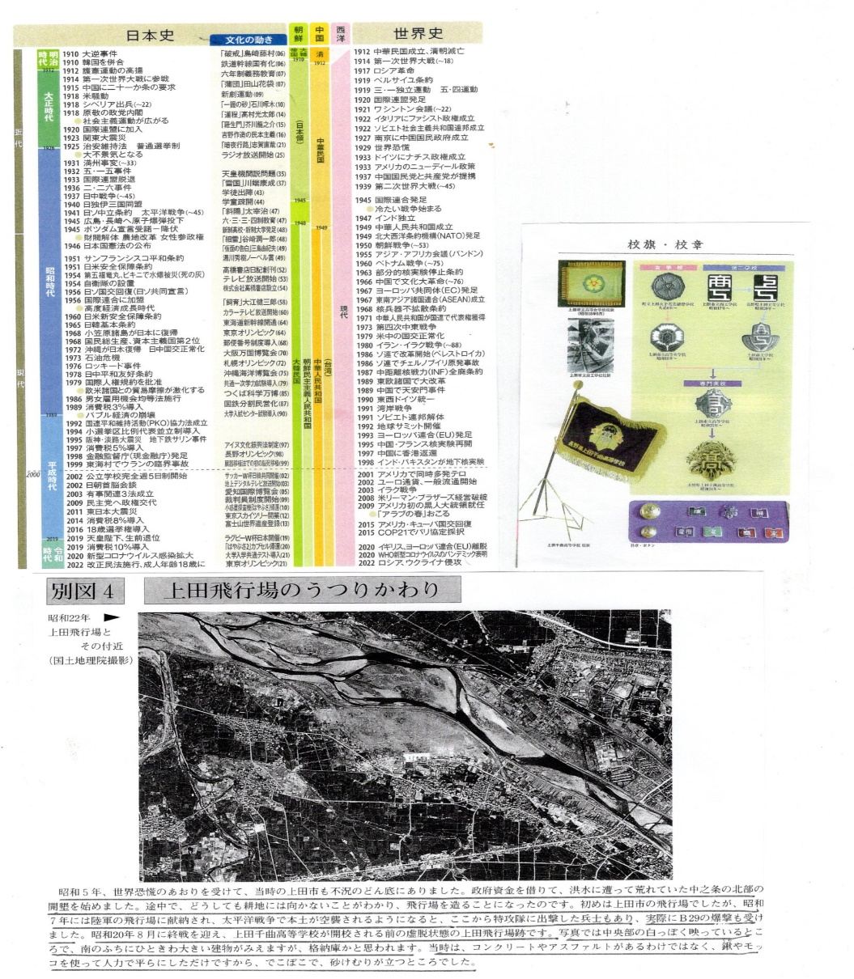
温故創新(戦後80年）戦争と平和
未来への遺言 1945年8月１5日 その時「私は上田飛行場にいた」 （手紙・写真・資料で綴る）
日本の歴史・世界の歴史
過去・現在・未来？
「長野県上田千曲高等学校100年の歩み」
令和元年（２０１９年）９月５日発行 参考
上田市誌㉚ 図でみる 街やうつりかわり 参考

Slide 2
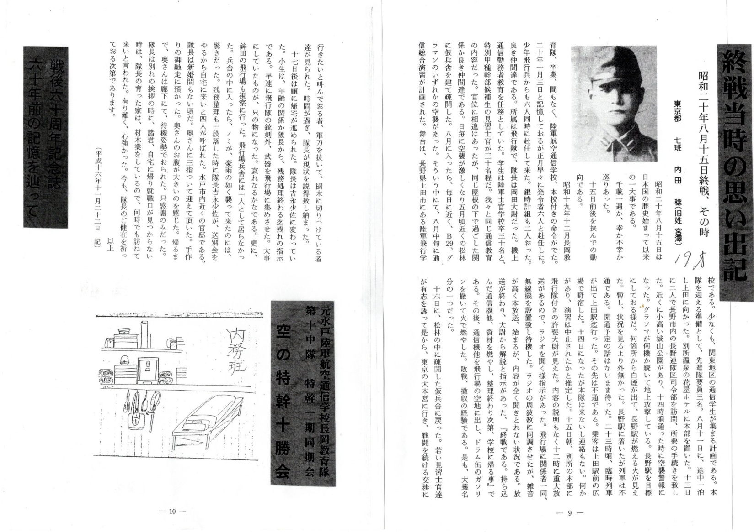
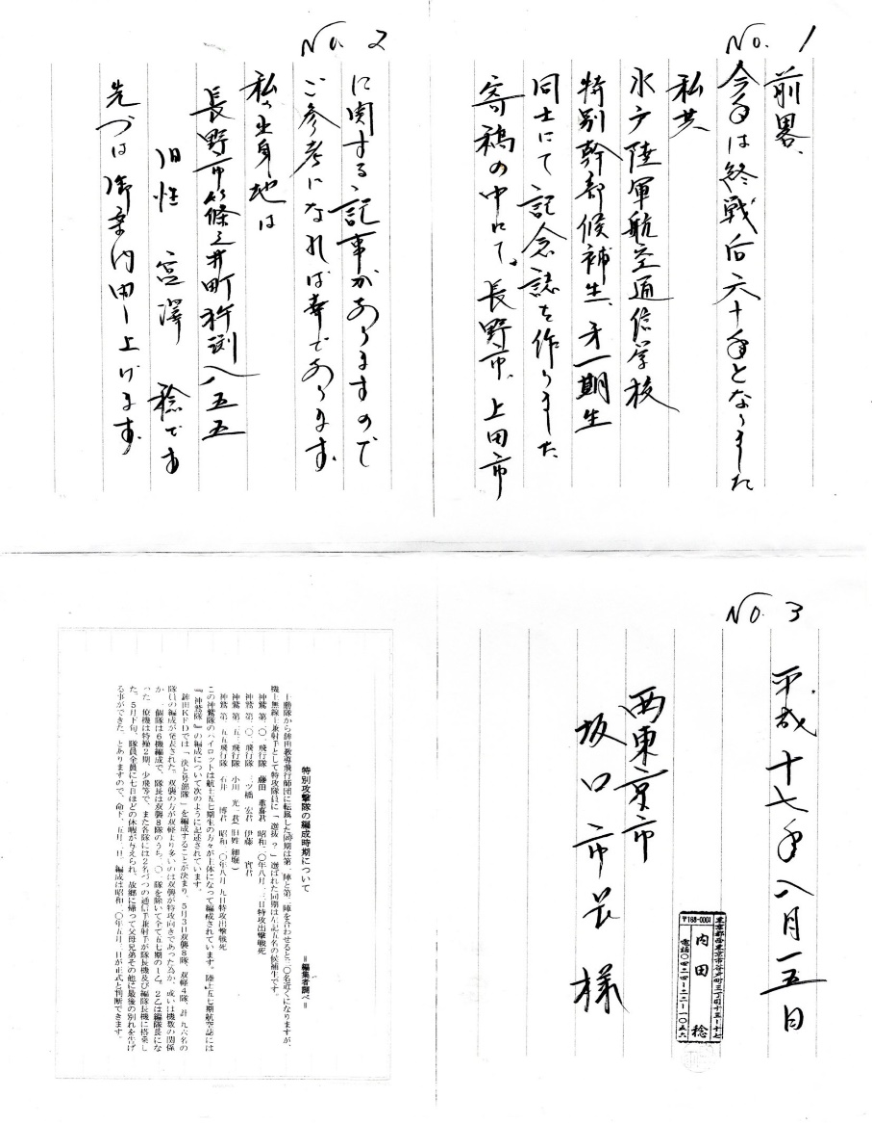
「未来への遺言」 内田稔さん（旧姓 宮沢・当時１９歳）
舞台は、上田市・陸軍飛行学校である
終戦当時の思い出記
特別
攻撃隊の編成時期
2005年・戦後60年の回想記
元水戸陸軍航空通信学校長岡教育隊
第十中隊 特幹一期同期会
空の特幹 十勝会 編集

Slide 3
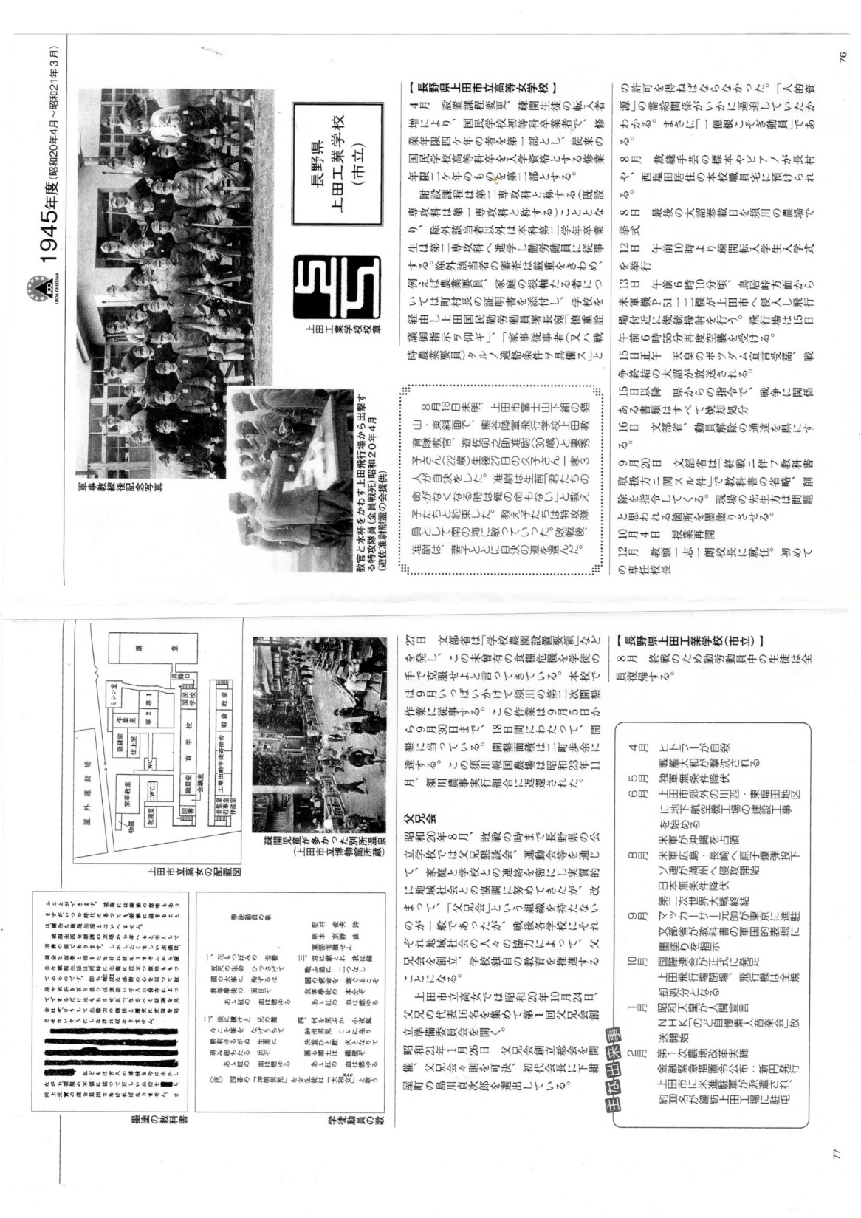
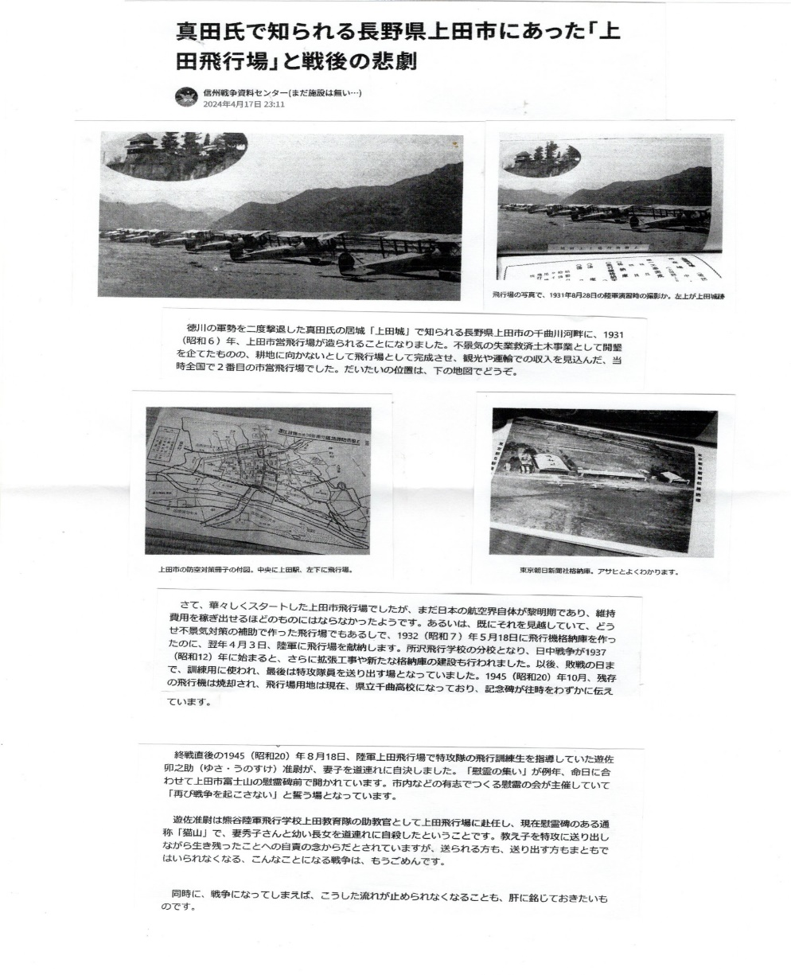
上田飛行場の夢・戦争の悲劇・平和の大切さ
上の写真
昭和２０年４月
特攻隊員出撃
（遊佐准尉慰霊の会提供）
下の記事
昭和２０年８月１８日未明
教官遊佐卯之助准尉
（30歳）
妻・秀子さん
(22歳）
娘・久子さん
一家３人自決
信州戦争資料センター（２０２４．４．１７） NET参考
「上田千曲100年の歩み」 参考
遊佐卯之助
准尉（３０歳）妻子自決。
８月１８日
慰霊の集い。

Slide 4
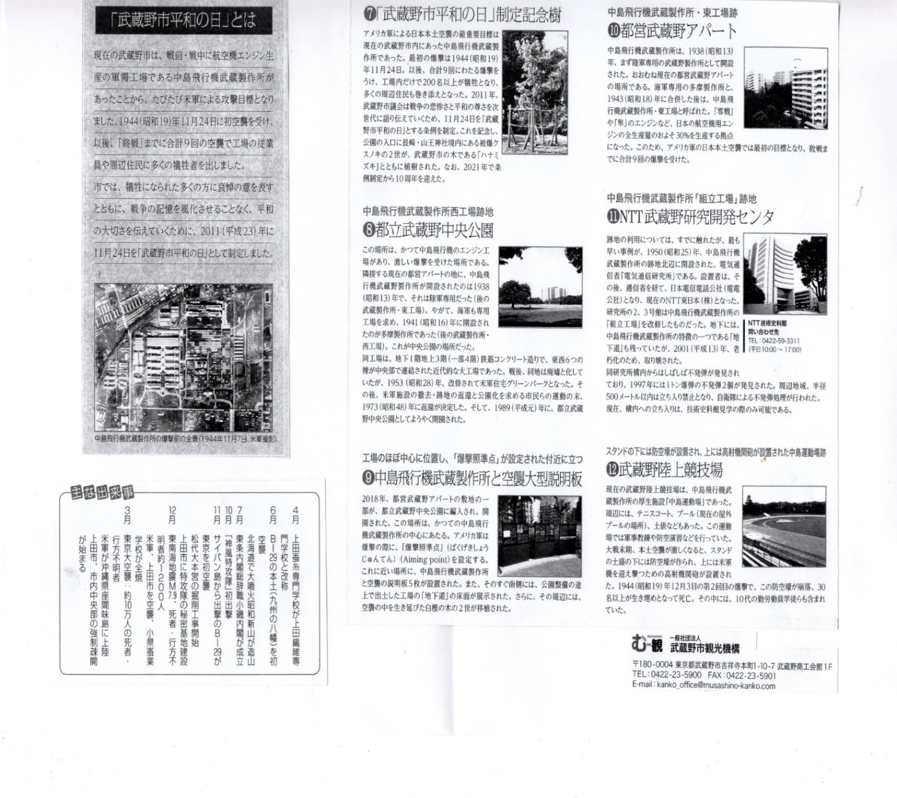
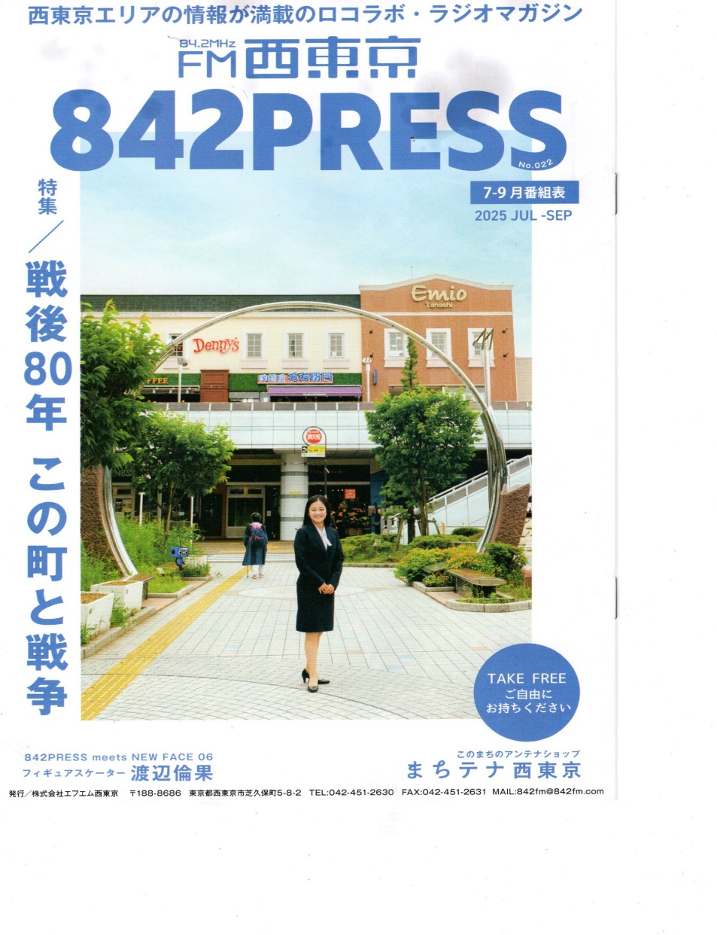
武蔵野市・西東京市 中島飛行機武蔵製作所空襲
日本有数の戦闘機エンジン製造の巨大軍需工場であり、米軍の日本本土空襲の最重要目標だった！
1944年11月～1945年８月に2,600トン以上の爆弾投下。 1945年7月29日原爆の模擬爆弾「パンプキン爆弾4.5t」が投下される（３人死亡・負傷者１１名）。 2005年7月（戦後60年）市長最初の大仕事は1トン爆弾の撤去。
「武蔵野市平和の日」とは
７月２９日
西東京市に
模擬爆弾を
投下した
B29爆撃機
「ボックスカー」
同機が
８月９日
長崎に
パンプキン
（プルトニュウム）
爆弾を投下
平和のリング
過去・現在・未来
を照らす（点灯）
非核平和都市
宣言文の刻印
「上田千曲１００年の歩み」参考
条例制定 １１月２４日武蔵野市平和の日 3月10日東京都平和の日 4月１２日西東京市平和の日 多彩な取り組み

Slide 5
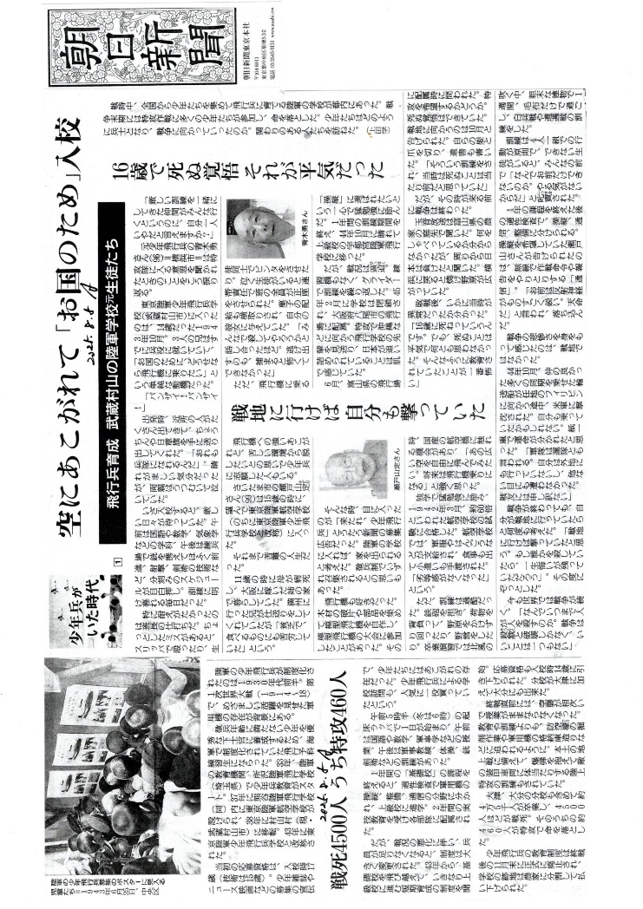

【補足】 戦後８０年 元少年飛行兵・未来への遺言
空にあこがれて「お国のため」入校 戦争末期の特攻作戦（戦死4500人 うち特攻460人） 歴史観・国家体制・死生観
海軍の飛行予科練
習生制度に倣う
1933年
陸軍教育機関
所沢陸軍飛行学校
（埼玉県）
1937年
熊谷陸軍飛行学校
（埼玉県）
東京陸軍航空学校
（埼玉県）
1938年
東京陸軍飛行学校
（東京・村山村）
1943年
東京陸軍少年飛行兵学校と改称
（東京・武蔵村山市）
2025
8.5
朝刊
ノーモア・ウォー ノーモア広島・長崎 ノーモア・被爆者 過去の歴史を記憶することが未来の平和を創造する。繋ぐのは今を生きる私たち一人一人です。2025.8.6

